Slide 1
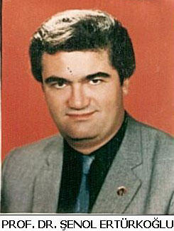

Slide 2
Sevgili Tıp Öğrencilerim, Kulak Embriyolojisi-Gelişimi dersime Hoşgeldiniz! Kendi hazırladığım 3 dildeki(Türkçe,Almanca,İngilizce) özel internet sitem:(www.drsenolerturkoglu.com).

Slide 3
KULAK EMBRİYOLOJİSİ-GELİŞİMİ PROF.DR.A.ŞENOL ERTÜRKOĞLU
Kulak gelişmiş canlılarda hem işitme hem de dengeyi sağlama görevini üstlenmiş, epeyce karmaşık-kompleks yapıya sahip bir organımızdır. Kulağın yapısı birbirinden farklı embryonik yapraklardan gelişen 3 bölümden meydana gelmiştir.

Slide 4
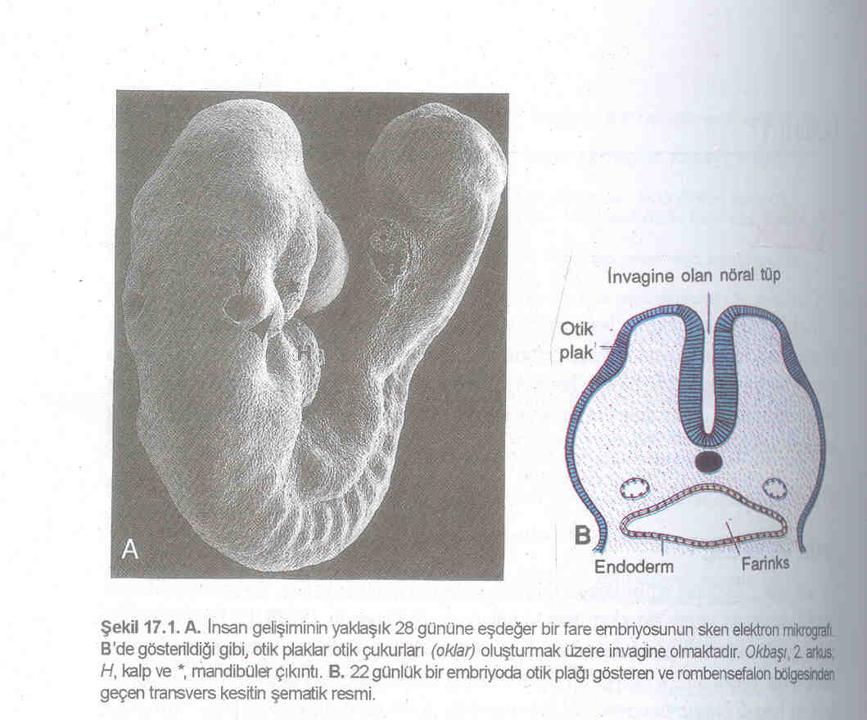
Otik plakların otik çukurları oluşturmak üzere invagine olmaları.

Slide 5
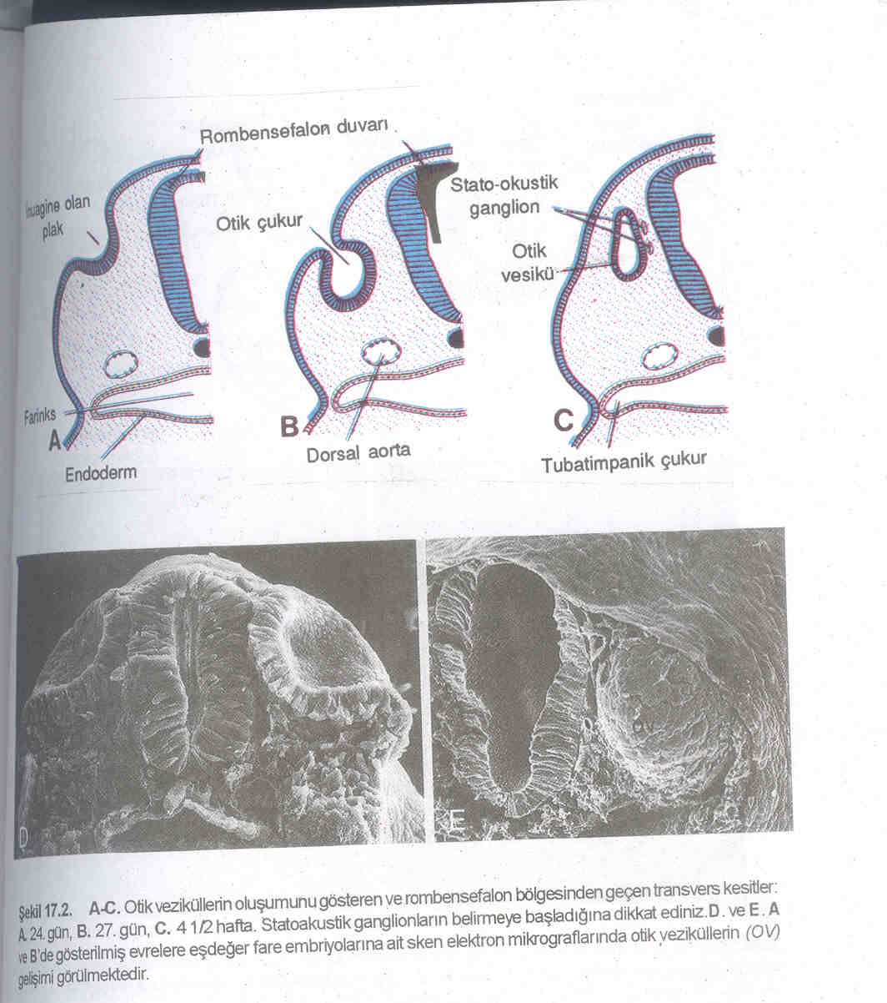
Otik veziküllerin gelişimi,statico akustik ganglionların belirmeye başlaması

Slide 6
1-DIŞ KULAK
Ses dalgalarının toplanmasını ve orta kulağa iletilmesini sağlar.

Slide 7
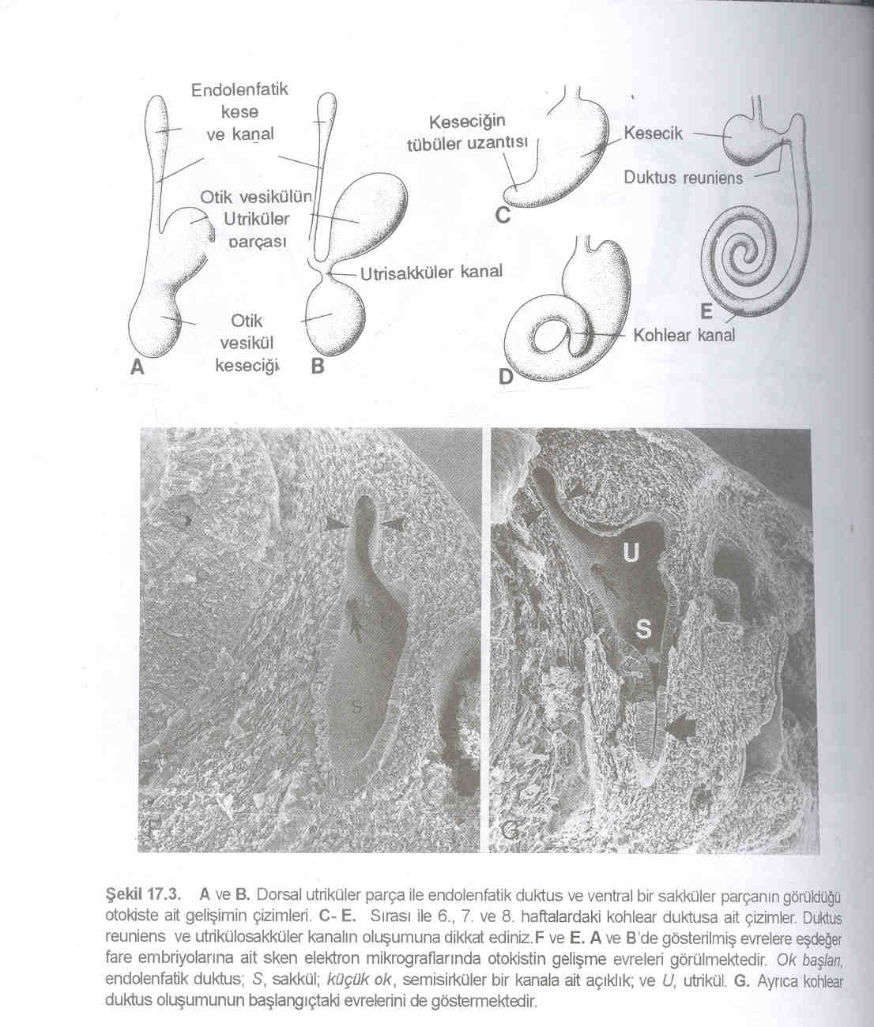
Dorsal utricular parça ile ventral sakküler parçanın otokistte gelişimi.

Slide 8
2-Orta Kulak
Alınan sesin debisini yükselterek iç kulağa nakledilmeseini mümkün kılar.

Slide 9
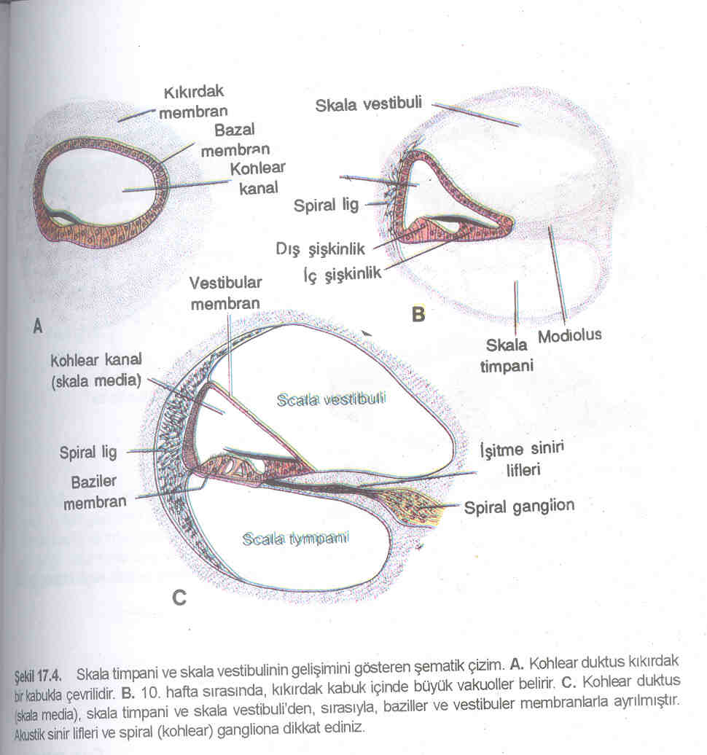
Skala Timpani ile skala vestibülünün gelişimi

Slide 10
3-İç Kulak
A)Ses dalgalarından gelen mekanik enerjiyi sinirsel uyarılara dönüştürerek M.S.S.ne ulaşmasını mümkün kılar.
B)Vücudun denge olaylarını düzenleyen bilgileri sağlar.

Slide 11
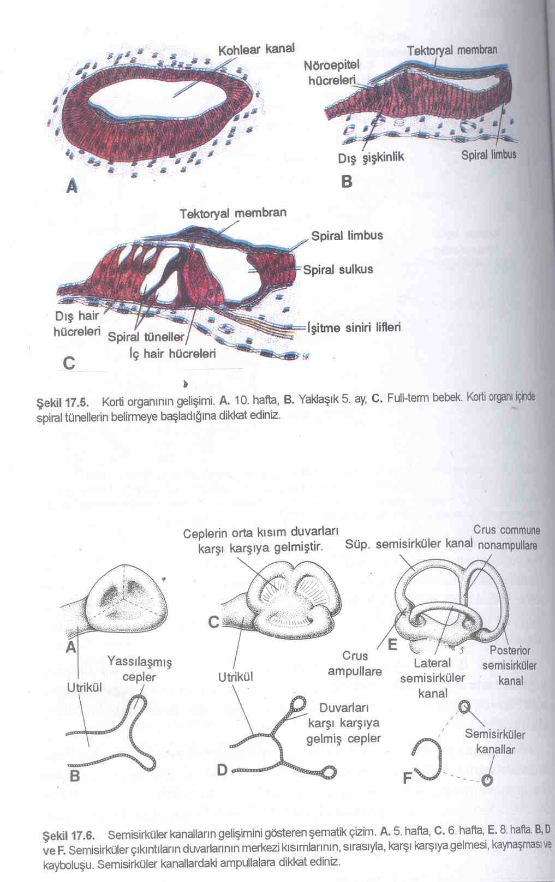
Korti organı ile semisürküler kanalların gelişimi

Slide 12
Dış ve iç kulağın kökeni ektoderm,orta kulağın kökeni ise endoderm’dir.
Kulak gelişimi öncelikle iç kulağın meydana gelişimi ile başlar.Balıklarda sadece iç kulak gelişme gösterir.Anfibilerden (Kurbağagiller) itibaren orta ile dış kulak gelişim gösterir.İç kulaktaki salyongoz şeklindeki kıvrım ise, kuşlardan sonra görülür.Kuşlarda kohlea düzdür,yani diğer bir deyişle kulak aynı zamanda evulasyonun bir göstergesidir.

Slide 13
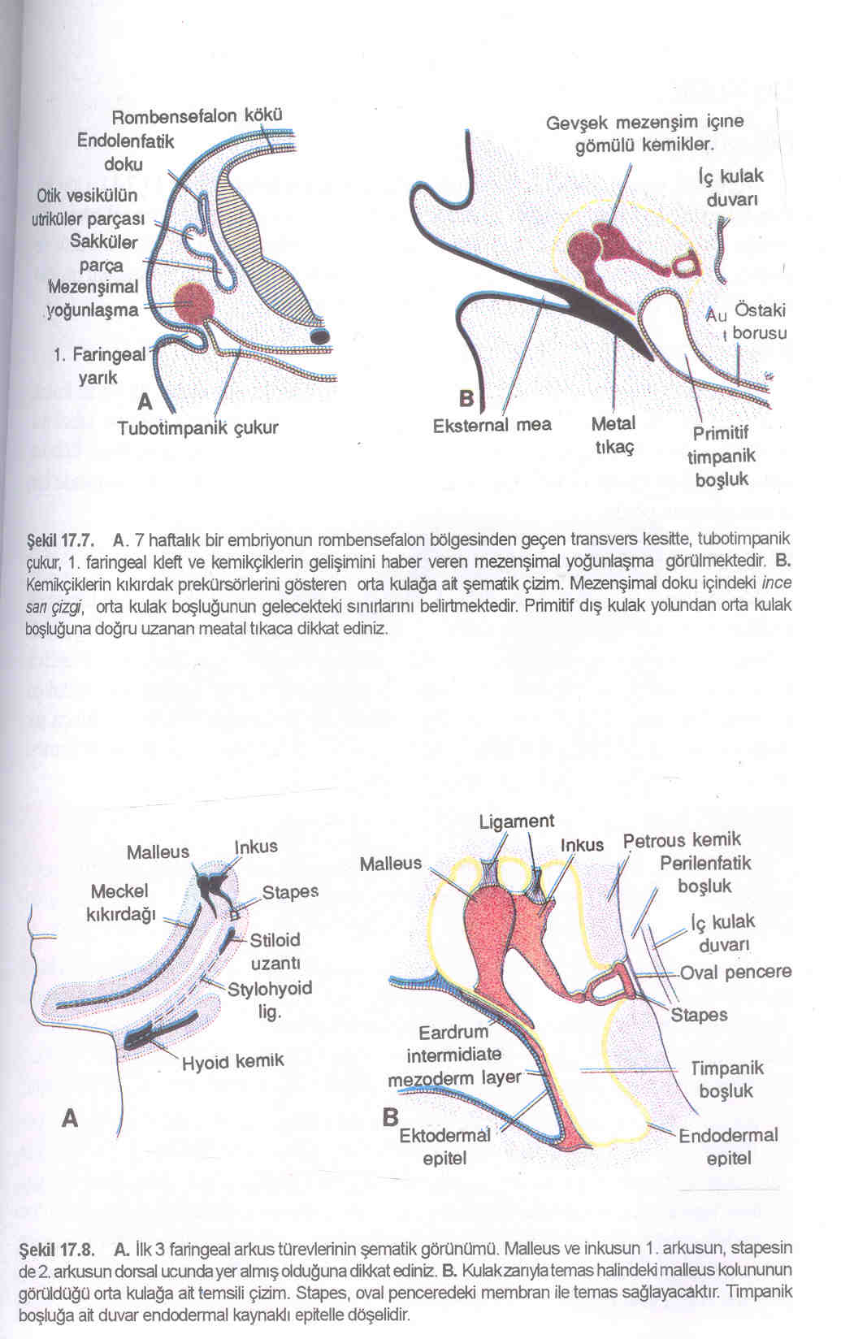
Tubotimpanik çukur görülüyor,orta kulağın gelişimi.

Slide 14
İÇ KULAĞIN GELİŞİMİ
İnsanda 4.haftada 22 günlük 7 somitli bir embriyoda iç kulağın ilk belirtisi ortaya çıkar.
Bu belirti Rhombencepholon’un arka bölümü olan Myencepholon hizasına gelen yüzey ektodermindeki bir kalınlaşma şeklinde kendini gösterir.Yüzey ektodermindeki bu kalınlaşma ile meydana gelen ektoderm plağına Otic Placode –Lamina Otica veya Audotory Placode adını veriyoruz.Bu plakodun orta iç tarafındaki hücre çoğalmasının (Proliferation) daha fazla olması sebebiyle, bu orta bölüm içeri doğru çökmeye (İnvagination) başlar.Kısa zaman sonra bu invagination yani çöküntü bir çukura dönüşür.Bu oluşuma Fossa Otica diyoruz.

Slide 15
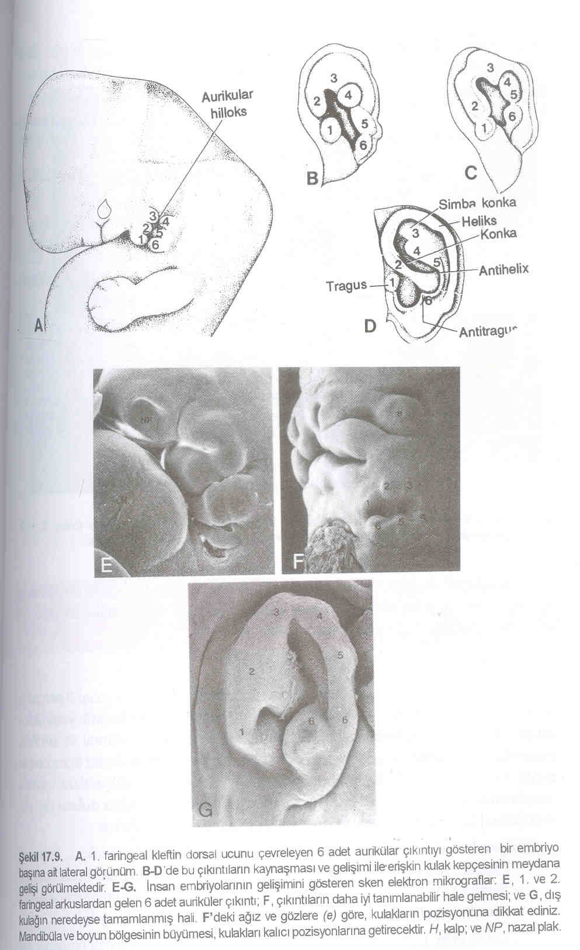
Yetişkin insan kulağının gelişimi

Slide 16
30 günde Fossa Otica ektodrem ile bağlantısını keserek bir kesecik haline dönüşür.Bu kesecik,endolinfatik bir özellikte olan içindeki linfatik sıvıyı,etrafındaki damarlardan hatta ektodermal hücreler arasına sokulmuş damarlardan temin etmektedir.Bu durumdaki keseciğe Vesicle –Vesicula Otica ismini veriyoruz.Bu kesecik içindeki endolinf daha sonra bu keseciğin meydana getirdiği oluşumları,yani diğer bir deyişle zar labirentin içini doldurur.

Slide 17
30 günde vesikülo otica oluşur oluşmaz, orta kısmın iç yüzeyinde bir çıkıntı (evajination) ortaya çıkar.Bu evajinasyon bir kanal olarak gelişir,dorsale doğru ilerler.Bu kanala endolinfatik kanal ismini veriyoruz.Endolinfatik kanal daha sonra gelişir,ucu hafif ampuller bir şekil alır,subdural alana ulaşır.
Endolinfatik kanalın gelişmesi ile beraber vesikula otika da torbacık (Utruculus) ile kesecik (sacculus) bölgeleri belirginleşmeye başlar.
Visicula otica daki asıl değişim 36.ncı günden sonra iyice ortaya çıkmaktadır.Vesicula otikanın değişimi sonucu 2 ana bölüm meydana gelir.

Slide 18
1-DORSAL BÖLÜM=Pars Utricula Vestibulares
Bu bölümden utriculus ve yarım daire semisircular kanalları gelişir.Ayrıca Endolinfatik kanalın da buradan geliştiği kabul edilir.Utriculus’un bulunduğu kemik ovuk ise vestibüldür.

Slide 19
Ventral Bölüm=Pars sacculo cochleares
Bu bölümden sakkulus ve onun derivesi olan membranous choclea gelişir.Membranöz kohlea çevresinde ise,kemik kovuklar olan scala vestibüli ile scala Tympani gelişmektedir.Bu üç oluşum Choclea’yı meydana getirirler.
Vesikula otika ve bunu gelişimi sonucunda vesikula otilaca derve olan utrikulus ,semisirküler kanallar,endolinfatik kanal,sacculus ile buna bağlı kohlear bölümün hepsi beraber Labirent-Membranöz Labirent dediğimiz oluşumu yaparlar.Bu labirentlerin yerleştiği kemik kavukların beraberce aldıkları ad ise kemik labirent’tir.

Slide 20
Henüz vesikula otika oluşurken vesikülün ön yüzünün iç kısmından bazı epitel hücreleri değişikliğe uğrayarak bu sahada stato acustik hücreleri meydana getirirler.Bu bahsettiğimiz hücrelerden 2 adet sinir ganglionu meydana gelir.Bunlardan birine ilk tarif eden araştırıcının ismi olan Scarpa gangliyonu=Ganglion Vestibulare adını veriyoruz.İkincisine de tarif eden araştırıcının ismi olan Corti Gangliyonu=Kohlear Ganglyon=Ganglion Spirale ismini veriyoruz.
Bu ganglionların oluşumu esnasında bazı hücre grubu krista nörsalis’ten göçerek bu ganglionların içine girmektedir.Bu sebeple bu ganglionlardaki sinir hücreleri kısmen vesikula otikadan kısmende direkt olarak ektodermden gelişirler.Bu ganglonlara genel olarak stato acustic ganglion ismini veriyoruz.
Bu ganglion hücreleri bipolar hücrelerdir.Bunların periferik uzantıları iç kulağın duyusal yapıları ile ilişki kurarak impulsları alırlar.
Sentral uzantıları ise,M.S.S nın ilgili sahalarına uyarıları naklederler.Periferik uzantılar aynı zamanda memranöz labirente uzanarak utriculus ile sakkulusun macula ‘larını oluşturmak üzere bu bölgedeki hücreleri,Crista Ampullaris’leri meydana getirmek üzere ise,semisirküler kanalların ilgili bölgesini indükler.Yine bu periferik sinir uzantıları membranöz kohleanın korti organi gelişen şeridi üzerine uçlar göndererek Corti organının oluşmasını sağlar.

Slide 21
SAKKULUS+KORTİ ORGANININ GELİŞİMİ
İntrauterin hayatın 36.(6.haftada) gününde pars saccula chlears ‘in alt kutbunda bir evajinasyon başlar,bu çoküntü çevre mezankim içine gömülmeye başlar,membranöz kohlea ismini verdiğimiz dış taraf epitel hücrelerindeki prolifersayonun fazla olması sebebiyle kendi etrafında helozon yapacak durumda bükülmeye üğrayarak ilerler.Bu ilerleme 8.haftada kohleanın 2 ½ lik kıvrımını tamamlaması ile sona erer.Başlangıçta kohlea kanalının içini döşeyen epitel hücreleri birbirinin aynı yapıdadır.Ancak Gangliyondaki sinir hücrelerinin indükleyici etkisi ile tabanı döşeyen hücreler iç ve dış kısımlarda farklılaşarak yüksek boylu hücreler haline dönüşmeye başlar.Bu sebeple 2 hücre gruplanması arası bir oluk olarak kalır.Bu oluksu yapıya Sulcus Spirale ismini veriyoruz.
Böylelikle kohleanın iç ve dış kanalları belirginleşir.İç kısımda kalan yükseltiye Limbus Spirale adını veriyoruz.Dış sahada kalan hücreler ise3-5 aylarda büyük değişikliklere uğrayarak birçok adlarla anılan hücreleri meydana getirirler.Bunlardan bazı hücreler silli epitel hücrelerine dönüşürler.Diğerleri genelde desdek görevi üstlenirler.Dış kısımlardaki yüksek boylu hücreler korti kanalının iki tarafında iç ve dış duyu hücrelerini (Hair Cell) meydana getirir.Bu silli epitel hücrelerinin bulunduğu bölümde ikinci oluk oluşur.Bu oloğa Korti Tüneli( İç Tünel) adını veriyoruz.Böylece kohlea tabanında,biri korti tüneli-Kanalı diğeri sulkus spirale adlarında iki oluşum göze çarpar.5.ayda spiral sulkus ve korti kanalı tam gelişmiştir.Spiral limbusa bağlı olan,korti tünelinin üzerine uzanan,silli duyu hücrelerine çok yakın yer alan bir lamel meydana gelir.Bu membrana Tectorial Membrana ismini veriyoruz.Fibriller jelatinöz yapıdaki bu membran duyusal sinirlerle bağlantılı olan fırça hücresi silleri ile,ses dalgalarının fırça hücresini yukarı itmesi sebebiyle ,temasa geçince bu uyarı fırça hücre ilişkili duyusal sinirler yoluyla M.S.S. nin ilgili bülümüne nakledilir.Bu durumda membranöz kohlea kanalı Ductus Reuniens dediğimiz dar bir kanalla bağlantılı durumdadır.

Slide 22
KEMİK LABİRENT OLUŞUMU
Kohleanın gelişim evresinde aynı zamanda utrikulusta semisirküler kanallar da gelişmektedir.Yani diğer bir deyişle mabranöz labirent deriveleri aynı zamanlarda gelişim halindedir.Bu gelişim esnasında vezikula otika oluşumundan itibaren çevre mezenkimde de bazı değişiklikler göze çarpmaktadır.Çevre mezenkim önce gevşemekte, sonra kıkırdağımsı bir şekil almakta,membranöz labirent çevresinde ağsı bir oluşum haline gelerek bir boşluk meydana getirmektedir.Bu oluşumun meydana geliş şekli membranöz kohlea kanalı çevresinde de yaşanır.Önce kıkırdaksı yapı oluşur,sonra bu kabuk vakuolize olur,sonuçta bu vakuller 2 grup oluştururlar,birleşirler,zar labirentin helozonuna uyan ,tepe noktasına doğru daralarak ilerleyen iki kanal haline gelir.Bu 2 büyük boşluk 2 büyük boru halinde,aralarında bir mezenkim tabakası bırakarak gelişir.Bu mezenkim tabakanın iç bölümünde içinde spiral gangliyonunu (korti Gangliyonu taşıyan Modiolus gelişir.Modiyolus’tan bir plaka halinde uzanan basiller membran (Bazal Zar) leteralde Spiral Bağ –Ligamentum Spirale adını verdiğimiz kalın mezenkim tabakaya tutunur.Sonuçta meydana gelen bu 2 spiral boru şeklindeki oyuk en tepede küçücük bir delikle birbiri ile ilişkidedir,içinde perilinf mevcuttur.Bu 2 perilinfatik oyuğun üstte kalanına Scala Vestibuli ismini veriyoruz.İçi endotel benzeri mezenkimal bir hücre tabakası ile döşelidir. Bu oluşum Membranöz Labirent epitel hücreleri,mezenkimal endotelyal hücrelerle beraber,aralarında son derece ince bir bazal membranı koruyarak meydan getirdiği Riesners membranı ile ayrılır.Alt bölümdeki perilimfatik oyuk da benzer durumda,endotele benzer mezenkimal hücrelerle döşenmiştir.Buna Scala Tympani adını veriyoruz.Çünkü yuvarlak pencere konumu sebebiyle, Cavum Tympani ye bakarak membranöz labirentten basiller membran aracılığıyla ayrılmaktadır.
Membranöz Kohlea,modiolusun uç bölümü ile spiral ligament arasında her 2 perilimfatik kanalı ayıracak şekilde hafif üçgen durumunda basık olarak konumlanır. Membranöz kohleanın yassı epitel ile döşeli orta bölümüne Scla Media ismini veriyoruz.Membranöz labirentin taban bölümünde korti organı oluşmuşken spiral ligament tarafındaki epitel birkaç katlı hale gelir.Dah sonra bu epitel doku arasına başka epitelerde görülmeyecek şekilde damarlar girer.Bu sebeple bu epitele Stria Vascualaris adını veriyoruz.Bu hücreler endolinfi sağlamakla görevlidirler.

Slide 23
UTRİKUL+SEMİSİRKÜLER KANALLAR
36.günde (6.Hafta) kohlea oluşumu başlarken bir taraftan da Pars Utriculo Vestibularis de değişiklikler başlar.Önce embryonun yapısına göre horizontal,vertigo-saggital konumda 2 yassı çıkıntı evajine olur.Bu 2 yassı çıkıntıdan horizontal konumda olanın orta bölümünde karşılıkli epitel hücreleri önce birbirine temas eder,sonra dejenere olur,bunun sonunda 2 deliği de torbacığa açılan Horizontal Semisirküler Ufki Yarım Daire kanal ortaya çıkar.Aynı zamanda vertikal (Horizontal Semisürküler kanala dik durumda) açıda,birbirine dik açı konumda 2 yan .çıkıntının (Superior ve posterior),ayni horizontal kanal oluşumuna benzer durumda,orta epitel katmanları birleşir,epitel hücreleri dejenere olurlar ve sonra ortadan kalkarlar.Sonuçta 2 kanal meydan gelir.Bu 2 semisirküler kanalın orta parçaları tek bir kanal halinde birleşik olarak utrikukusa açılır,diğer 2 uç ayrı ayrı açılmaktadır.Her 3 semisirküler kanalın bir ucu şişkinlik kazanıp ampüller yapı oluşturur,CurusAmpullare ismini alır.Diğer 2 uç düz olup,Curus Nonampullare’leri oluşturur.Semisirküler kanallar 5 ağızla utrikulausa açılmaktadır.36.günde başlayan bu olaylar 50.günde 3 kanalın gelişmesi ile son bulur.40.ncı günde horizontal kanal oluşmaktadır.Vertikal kanallardan,önce Superior (Anteriör) Vertical Semisirküler kanal,birkaç saat sonra da Posterior (Vertical) kanal oluşur.
Bu kanallar oluşurken aynı corti organının oluşumu şeklinde bir takım değişiklikler semisirküler kanalların ampuller bölgesınde de görülür.Bu sahaya ulaşan gangliyon hücrelerinin uzantıları bu bölgedeki epitel hücrelerini indükleyerek bu hücreleri silli duyu hücrelerine dönüştürürler.Bu sahalarda oluşan Capulae adlı özel yapılara sahip Creista Ampullaris’ler baş haraketlerinin algılanması ile ilgili olarak gelişirler.
Yine aynı şekilde utrikulus,sakkulus ta sinirsel uyarılarla meydana gelen kristallere Otolit sahip Macula adlı yapılar meydana gelir.Makulalar vücudun linear konum duyusu ile ilgili yapılardır.Utrikulus ,semisirküler kanallar,sakkulus,kohlea kanalı oluşumu esnasında etraftaki mezenkimde benzer olaylar oluşur.Aynı zamanda çevre mezenkimi önce kıkırdağımsı bir yapı kazanır.,sonra bu kıkırdağımsı yapı dejenere olur.Sonuçta duvarları endotel benzeri yassı hücrelerle döşenmiş,ortasında muhtelif bölgelerde fibröz askılarla bağlı membranöz labirent mevcut olan içi perilinf ile dolu magracık,kanallardan meydan gelen kemik labirenti meydana gelir.Kemik labirent Perilympatic Canal isimli bir kanall subaroknoid sahayla bağlantılıdır.Kemik labirentin orta kulak ve iç kulak arasında bağlantıyı sağlayan 2 kısmı mevcuttır.Bunlardan birisi vestibülün orta kulağa bakan yüzündeki,stapes kemikçiğinin dayandığı oval windov’dur.Diğer ise,Raund Window’dur.Bu her 2 yapı son derce incelmiş bir kemik doku ile kapatılmıştır.Böylelikle iç kulak meydan gelir.

Slide 24
ORTA KULAK GELİŞİMİ
Orta kulak esas olarak 1.faranjiyal cepten gelişir.Endodermal kökenli olan bu cep lateral yönde gelişerek Recesus Tympanica ismini alır.Orta kulağın oluşumuna sebep olduğu gibi,hem östaki borusunu yapar,hem de gelişim süresinde orta kulak kemikçiklerinin üstünü örter.Mastoit kavite,hücrelerinin,timpanik kavitenin içini döşer.Buna bağlı olarak ta Tympanic Zar’ın-Membrana Tympanica yani kulak zarının orta kulağa bakan kısmını meydana getirir.6.ayın sonunda lateral yönde ilerleyen Timpanik kavitenin orta kulak kavitesinin dış duvarı,dış kulak yolunun Meatus Acusticus Externus dip bölümü ile bağlantı sağlar.Dış kulak yolu ektodermi ile orta kulak endodermi arasında sadece çok ince yapılı fakir mezenkimal bir bağ doku kalır.Bu yapıya timpanik zar-kulak zarı-Membrana Tympanica diyoruz.Bu arada endodermin indükleyici tesiriyle gevşemeye başlayan çevre mezenkimal doku içinde 1.bronşiyal yay kıkırdağı olan Meckel kıkırdağının posteriorunda 2 tane kıkırdak kısmı ile 2.bronşiyal yaya ait Richard kıkırdağının posterior ucundan bir kıkırdak bölümü burada sıkılaşmış bir doku olarak kendini belli eder.Bu sıkı dokulardan Meckel kıkırdağına ait olan 2 parçadan Malleus,İncus,Richard kıkırdağına ait olandan ise Stapes kemikçikleri gelişmektedir.
Mezenkimal dokunun gevşemesi endodermel cebin kolay ilerlemesine,timpanik kavitenein genişlemsine yarar.Bu taslaklar 8.aya kadar mezenkim içine gömülü olarak kalırlar.
Gelişen endodermal cepe ait endodermal epitel bir yandan Timpanik kaviteyi hem oluşturup hem de içini döşeyecek durumda ilerlerken ,diğer taraftan da önüne çıkan bu 3 orta kulak kemikçiği ince bir membran durumunda sarar,bu arada kemikçikler endodermden gelişen mezo tarzında bağlarla Timpanik boşluğun duvarına bağlanırlar.Orta kulak kemikçiklerine suspansiyon görevi yapan kasları,Tensor Tympani,Corda Tympani-Musculus Stapedeus,bu mezolarda gelişir.Malleusa bağlı tensor timpani kası,malleus 1.nci branşiyal yayın (Hyoid yay) kıkırdağında menşe alan stapese bağlı stapedius kası ise N.Facialis ile innerve edilirler.
Yeni doğmışta henüz mastoid boşluğu oluşmamıştır.Kavum Timpani geleceğin mastoid yönünde Processus Mastedeus gelişir.Mastoid süngersi bir kemik dokusundan meydana gelmiştir.Timpanik kavite bir antrum ile mastoid boşluğuna,buna bağlı mastoid hücrelerini-(küçük süngersi mağaracıklar) meydana getirecek şekilde resorbe olmuş kemik dokunun içini yassı bir epitel şeklinde döşeyerek ilerler.Bu durum paranasal sinuslerinkine benzemektedir.Endodermel yutak cebinin başlangıç kısmı ile orta kulak arası bir kanal şeklinde kalır.Bu kanala östaki borusu (Tuba Eustchie) ismini veririz.Östaki borusunun nasofarinkse açılan bölümümnde Tonsilla tuba östaki meydana gelir.Doğumda orta kulak boşluğu+mastoid boşluğu östaki kanal yolu ile gelen hava ile dolar.

Slide 25
DIŞ KULAĞIN GELİŞİMİ
Dış kulak 1.bronşiyal yarığın dorsal bölümü 1.ve 2.nci Bronşiyal yaylardan oluşur.Dış kulak yolu-Meatus Acusticus Extrernus Audivita 1.branşiyol yarığın dorsal bölümünden meydana gelir.3.üncü ayın başında dış kulak yolunun dibindeki hücreler çoğalarak hücresel bir tıkaç oluşturur(Meatal tıkaç).7.nci ayda bu tıkaçın ortasındaki hücreler dejenere olarak çözülür.Sadece dipdeki Timpanik membranın oluşumuna katılır.Metal tıkaçın çözülmemesi halinde konjenital sağırlığın bir şekli meydana gelir.Kulak zarı,orta kulak ile Meatus Acusticus Auditiva Externus’un dip epitelinin karşı karşıya gelmesi,aralarında çok zayıf bir bağ dokunun kalmasıyla karekterize olur.Bu,orta kulak tarafında,alt bölümünün büyük bir yüzeyi malleus kemilçiğine yapışık olan bir yapıdır.Üst kısımda orta kulakla dış kulak yolunu ayıracak durumda serbesttir.Serbest bölümün bir kısmı titreşimle ilgili olmayan Sharapnel Zarı dediğimiz daha ince bir bölümü meydana getirir.
Kulak kepçesi 40.gün 1.bronşiyal yarığın önünde,arkasında 3 er tane tüberkülün ortaya çıkmasıyla oluşmaya başlar.Bu trabeküller ektoderm altındaki mezenkimin prolifersyonu neticesi meydana gelmektedir.Bu 6 trabekülün anterior 3 tanesi 1.Branşiyal-(Mandibular) yaydan ,posteriordaki 3 ü ise, 2.Branşiyal yaydan (Hyoid yay) köken alır.
Bu trabeküllerin kaynaşması uzun zaman aldığından hem genetik,hem de dış etkenler sebebiyle çok değişik tipte kulak kepçesi ile şekil bozukluklarına rastalanabilir.Kulak kepçesinin,tragus,konka,heliks,antiheliks ile simba konkanın bir kısmı 1.branşiyal yaydan;simba konkanın bir bölümü ile antitragus ise,2.Branşiyal yaydan meydana gelir.

Slide 26
KULAK MALFORMASYONLARI
Kulak malformasyonları kulağın her 3.bölümünde farklı gelişim karekterleri sebebiyle 3 bölümde incelenir.

Slide 27
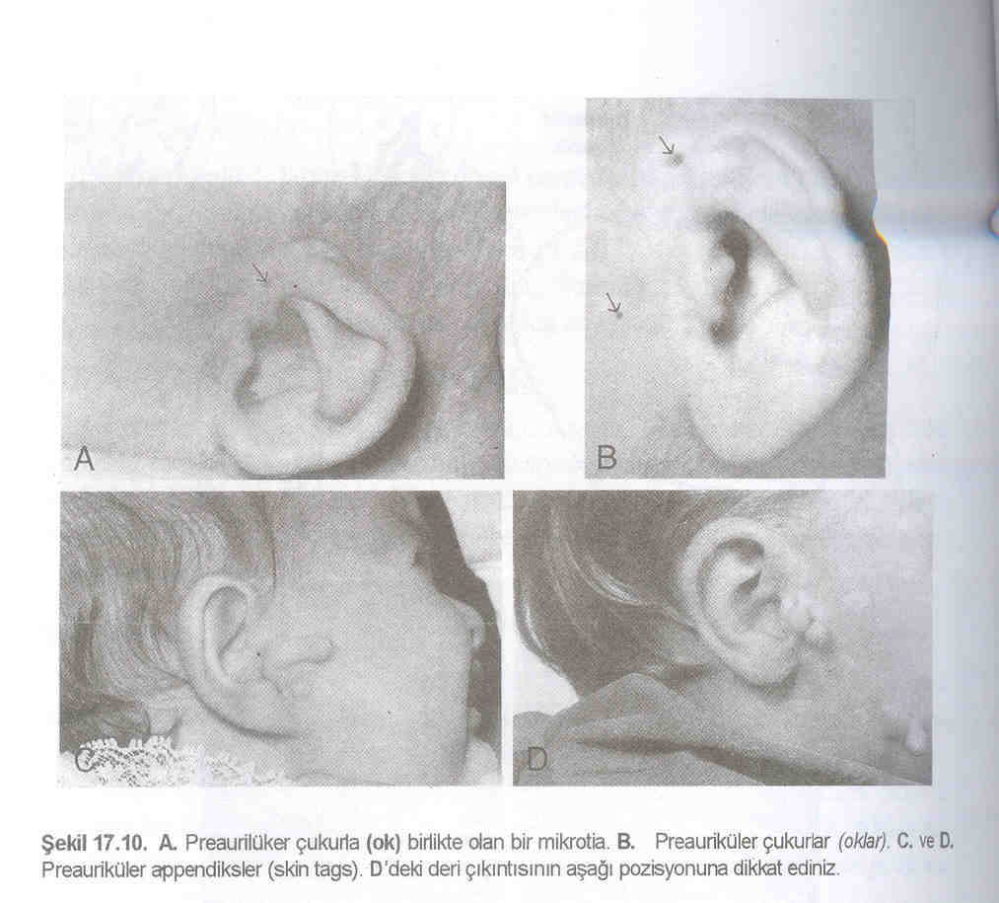
KULAK MALFORMASYONLARI

Slide 28
İÇ KULAK LEZYONLARI
Hamileliğn 2.ayı iç kulağın farklılaşma zamanıdır.Bu zaman süreci doğuştan bir takım rahatsızlıkların meydana gelmesinde önem arz eder.Bunlar da herdite,dış tesirler sebebiyle meydana gelen lezyonlar olabilir.Herdeiter olanlarda, iç kulağın tamamı,ya da bazı kısımları agneziktir; yani oluşmamışlardır.Şahıs sağırdır,ya da abiyotrofıktir,yani başka bir deyişle iç kulak gelişmiştir,ancak yapısında bazı dejeneratif kısımlar mevcuttur.
2.nci grup ise,gebelik esnasında toksik maddelerin ya da bir takım infeksiyon ajanlarının (örnek.kızamıkçık,konjenital sifilis,kernikterus gibi) tesiriyle meydana gelen lezyonlardır.
İç kulak kanal malformasyonları nisbeten nediren görülür,birkaç taladomit vakasında tesbit edilmiştir.
Deneysel olarak mangenez iç kulak anormal gelişimine sebep olmuştur.

Slide 29
ORTA KULAK LEZYONLARI
Orta kulak lezyonları genellikle kemikçikleri içerir.Bir enfeksiyonu takiben sklaerotik yada iltihabi bir durum maydan gelebilir.Bu durum kemikçik hareketlerini engeller,ya da zorlaştırır.Bu da sağırlığa neden olur.

Slide 30
DIŞ KULAK
1. ve 2.bronşiyal yayın gelişme bozukluğundan ortaya çıkan malformasyonlardır.Konjenital malformasyonlar,büyük kulak kepçesi makrotia,küçük kulak kepçesi-mikrotia ,normal ilave küçül oluşumlar mevcut ise,polyotia,kulak kepçesi yoksa,Anaotia,kepçenin yer değiştirdiği durumlar melotia ismini alırlar.Kulak fistülleri,kapalı kulak yolu atrezisi (Malotia ile birlikte ),tympan zarı yokluğu gibi malformasyonlara rastlanır.

Slide 31
Kaynaklar
LANGMAN. Medikal Embriyoloji.Türkçe Çeviri.Editör.BAŞAKLAR.A.C.:7.Baskı.Palme Yayıncılık.1996.Ankara.
SEÇKİN.İ.,ERTÜRKOĞLU.A.Ş.;TAŞYÜREKLİ.M.;ARDA.O.;ALKAN.F.;OKTAR.H.:Embriyoloji.İ.Ü,Cerrahpaşa Tıp Fakültesi Yayınlari.İstanbul.2008.

Slide 32
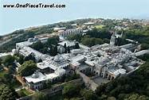
PROF.DR.A.ŞENOL ERTÜRKOĞLU Teşekkürler. Hava Fotoğrafı-İstanbul-TR-Türkiye

